Slide 1
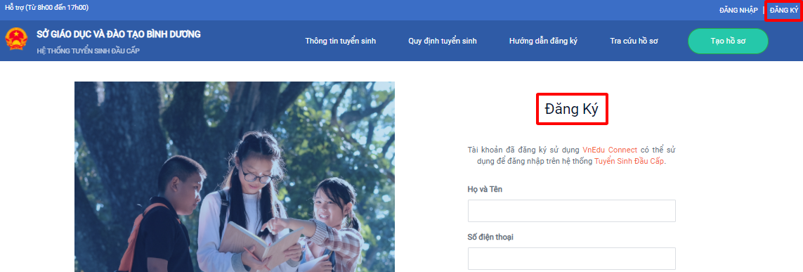
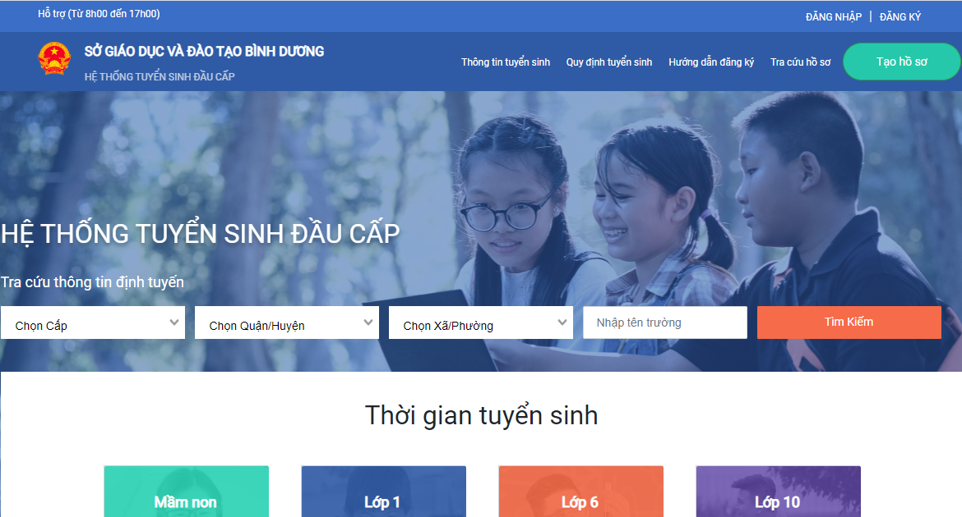
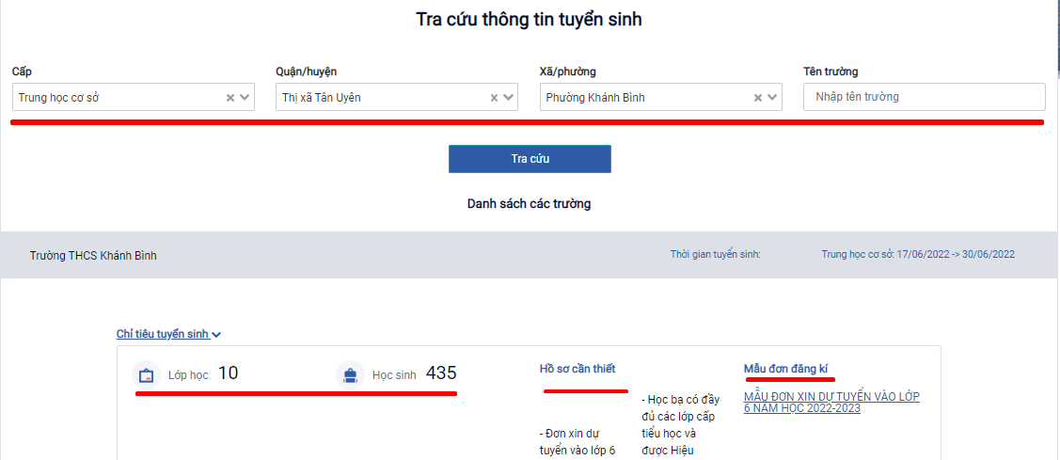
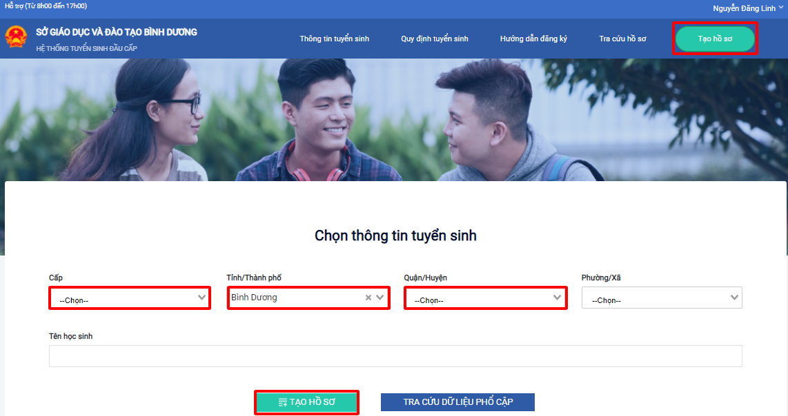

Hệ thống
Tuyển Sinh Đầu Cấp
Truy cập vào địa chỉ
https://binhduong.tsdc.vnedu.vn/
Bước 1: Đăng ký sử dụng hệ thống
( Tài khoản đã đăng ký sử dụng VnEdu Connect có thể sử dụng để đăng nhập trên hệ thống Tuyển Sinh Đầu Cấp)
Bước 2: Đăng nhập vào hệ thống
Bước 3: Tra cứu thông tin tuyển sinh
Hướng dẫn sử dụng hệ thống “Tuyển sinh đầu cấp”
dành cho PHHS
Bước 4: Tạo hồ sơ
https://binhduong.tsdc.vnedu.vn/trick

Slide 2
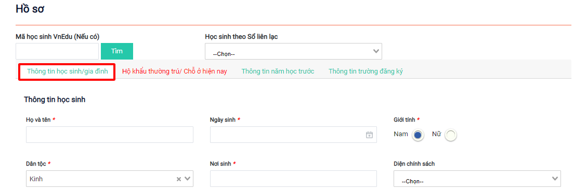
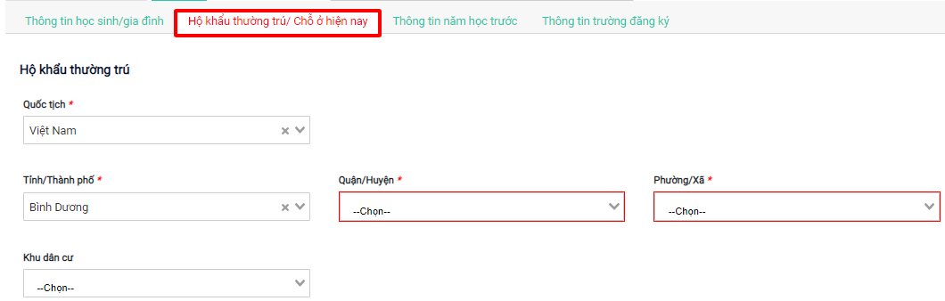
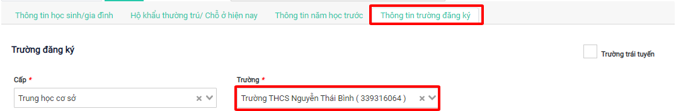
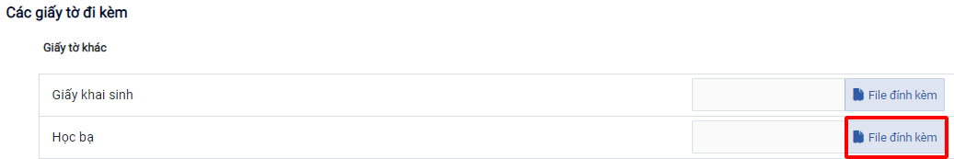
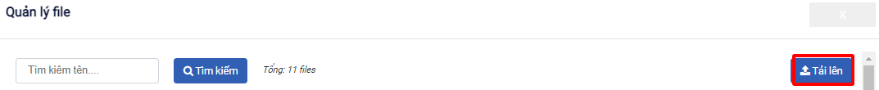

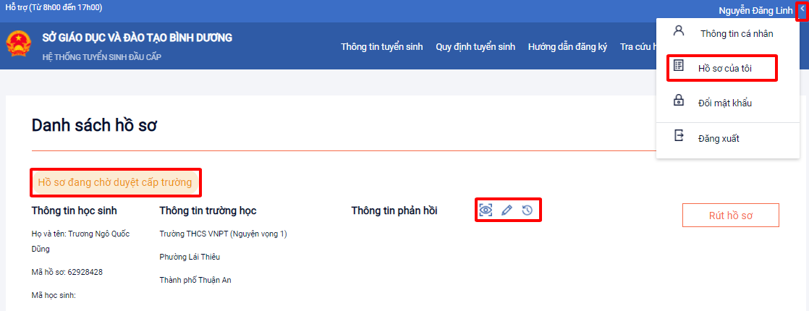
Hệ thống
Tuyển Sinh Đầu Cấp
Truy cập vào địa chỉ
https://binhduong.tsdc.vnedu.vn/
Bước 5: Điền thông tin vào hồ sơ
Bước 6: Tải các giấy tờ đính kèm lên hệ thống
Hướng dẫn sử dụng hệ thống “Tuyển sinh đầu cấp”
dành cho PHHS
Chọn
Bước 7: Nộp hồ sơ
Bước 8: Tra cứu thông tin hồ sơ
https://binhduong.tsdc.vnedu.vn/trick

